Slide 1
森が見たい “Interpreting Tree Ensembles with inTrees”
inTrees package (by Houtao Deng) を紹介します
第51回R勉強会＠東京（#TokyoR）

Slide 2
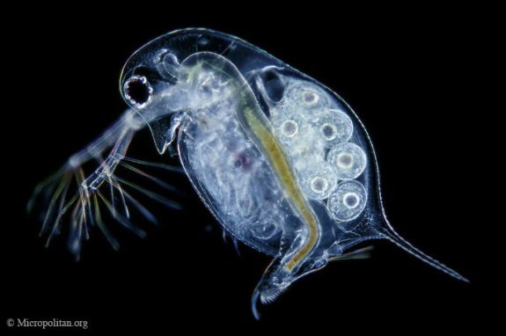
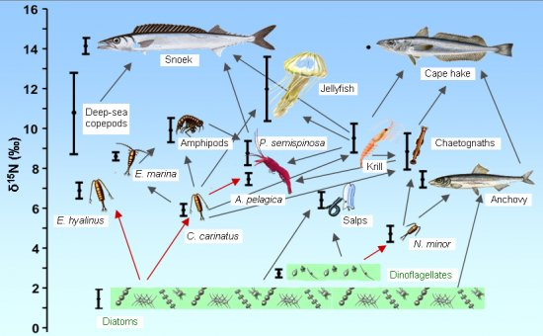
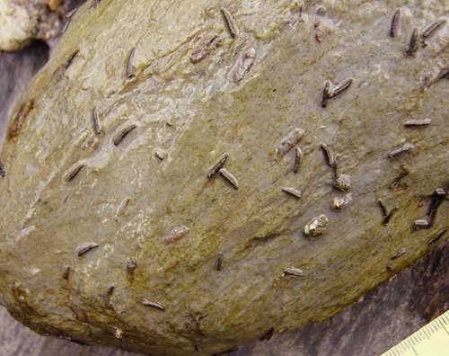
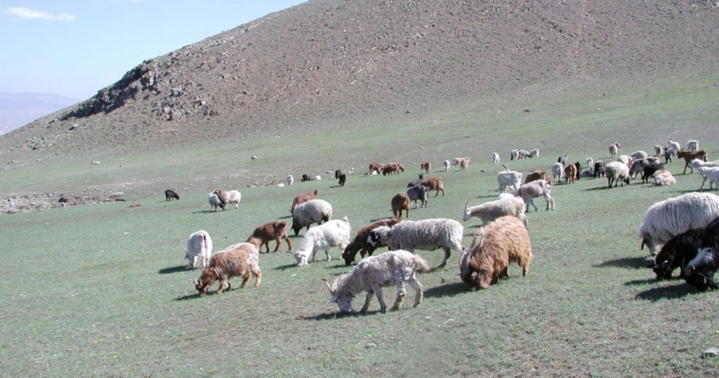
自己紹介
専門
データ分析／シミュレーション／統計モデリング／数理モデリング
生態学／環境科学 → 医療情報学／疫学
1cm

Slide 3
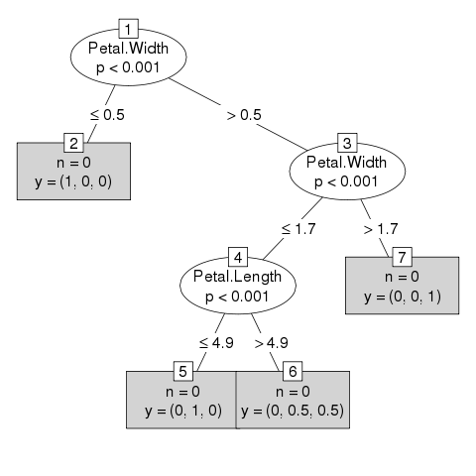
ランダムフォレスト
ALL DATA
Random subset
Random subset
Random subset
…
学習データのランダムサブセットで構築した様々な決定木の集合（＝森）の
予測結果 を統合する
分類 → 多数決
回帰 → 平均

Slide 4
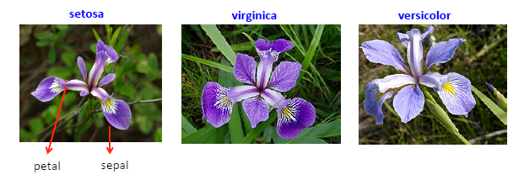
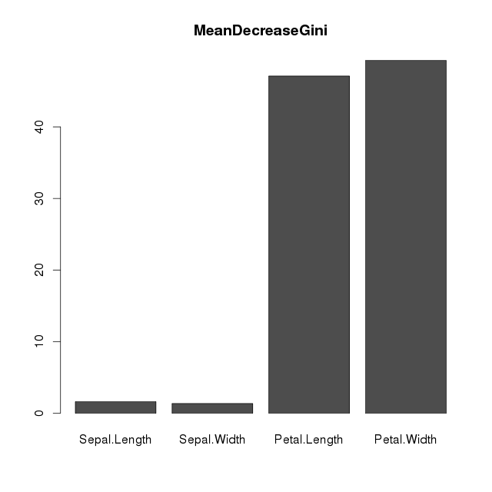
特徴変数の 重要度 も評価できます
どれだけ予測力に貢献しているか
という情報をもとに特徴変数の重要度を評価する

Slide 5
ランダムフォレスト
ALL DATA
弱学習器を統合する
わけではない
Random subset
Random subset
Random subset
…
学習データのランダムサブセットで構築した様々な決定木の集合（＝森）の
予測結果 を統合する
分類 → 多数決
回帰 → 平均

Slide 6
Rでランダムフォレスト
randomForest {randomForest}
Breiman によるCARTのアンサンブル
Importance 算出法は Gini importance と Permutation importance
cForest {party}
Hothorn らのconditional treeのアンサンブル
Importance 算出法は conditional importance
if(! require(randomForest){ install.packages("randomForest") }
iris.rf <- randomForest(Species~., data=iris, mtry = 3)
if(! require(party) ){ install.packages("party"") }
iris.cf <- cforest(Species~., data=iris, controls=cforest_control(mtry=3))

Slide 7
特徴変数の重要度
{randomForest} では、importance関数が用意されている
※ varImpPlot でもok
iris.rf <- randomForest(Species~., data=iris, mtry = 3)
iris.imp <- importance(iris.rf, type=2) # 1:MeanDecreaseAccuracy / 2:MeanDecreaseGini
barplot( t(iris.imp), main=col.names(iris.imp))
どれだけ予測力に貢献しているか
という情報をもとに特徴変数の重要度を評価する
弱学習器に決定木を使ってるので、せっかくだから
どういう識別をしているのか？
という情報を評価したい

Slide 8
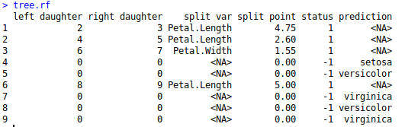
弱学習器は決定木 {randomForest}
{randomForest} では、getTree関数が用意されている
iris.rf <- randomForest(Species~., data=iris, mtry = 3)
tree.rf <- getTree(iris.rf, 7, labelVar=TRUE)
①
②
③
④
⑤
⑥
⑦
⑧
⑨

Slide 9
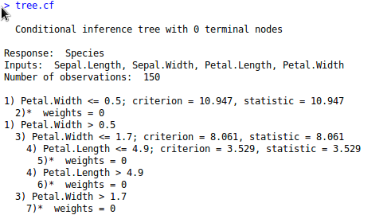
弱学習器は決定木 {party}
{party} では、prettytree()という内部関数が利用できる
iris.cf <- cforest(Species~., data=iris, controls=cforest_control(mtry=3))
tree.cf <- party:::prettytree(cf@ensemble[[3]],
names(cf@data@get("input")))

Slide 10
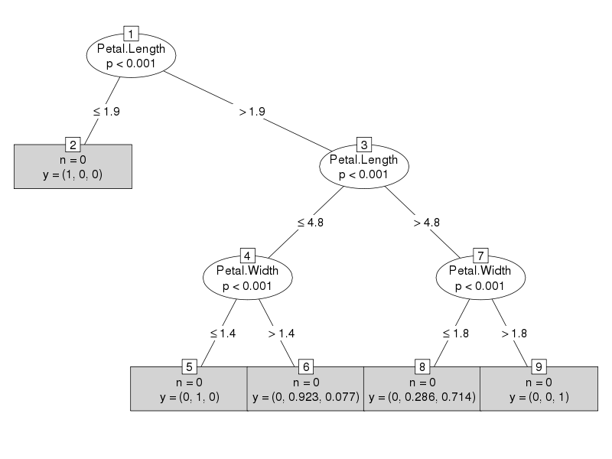
弱学習器は決定木 {party}
“BinaryTree”オブジェクト（S4クラス）に変換して可視化
iris.cf <- cforest(Species~., data=iris, controls=cforest_control(mtry=3))
getTreeCF <- function(cf, k=1){
nt <- new("BinaryTree");
nt@data <- cf@data;
nt@responses <- cf@responses
nt@tree <- party:::prettytree(cf@ensemble[[k]], names(cf@data@get("input")))
return(nt)
}
tree.cf <- getTreeCF(iris.cf, 17)
plot(tree.cf,type=“simple")

Slide 11
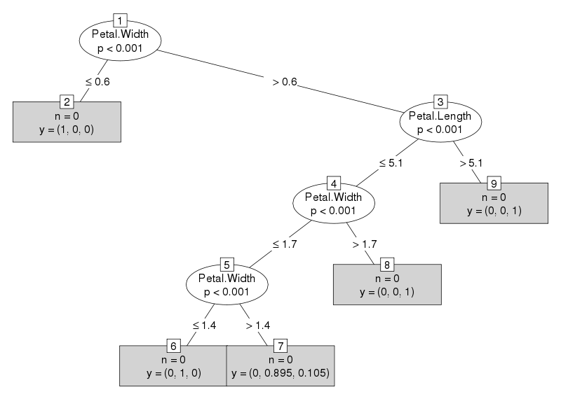
You can't see the forest for the trees.
学習後の決定木は確認できるが、結構形が違う。
木をひとつずつ眺めて全体の分析するのは、まず無理。

Slide 12
Q.“ How can I interpret the results from a random forest? “
どういう識別をしているのか？という情報を評価したい。
学習後のアンサンブル（森）の構造を要約できないか？
特徴変数が【どのように】重要なのか見れないか？
A.“The "inTrees" R package might be useful.”
http://stackoverflow.com/questions/14996619/random-forest-output-interpretation
この人、この質問にしか答えてない
具体的には
１．森全体の要約
枝の集計と刈込により全体像を把握
２．仮説抽出
枝をトランザクションとみなしてアソシエーション分析

Slide 13
inTreeを使ってみる
決定木の
取出し
枝の
取出し
枝の
集計
枝の
刈り込み
枝の
集約
枝の
要約
条件文の
アソシエーション分析
弱学習器(決定木)
枝の
長さ
----1
条件文
アウトカム
----2
X1==Y & X2==Y ‐> setosa
X1==Y & X2==Y & X3==Y ‐> setosa
X1==Y & X3!=Y ‐> versicolor
枝群①
枝
群②
----3
枝＝条件文の論理積
枝
群③
----4
----5
枝群④
枝
群⑤

Slide 14
inTreeを使ってみる： tree sampling
決定木の
取出し
枝の
取出し
枝の
集計
枝の
刈り込み
枝の
集約
枝の
要約
条件文の
アソシエーション分析
> require(“inTrees”)
> require(“randomForest”)
> data(iris);
> X <- iris[,1:(ncol(iris)-1)]
> target <- iris[,"Species"]
> rf <- randomForest(X, as.factor(target))
> treeList <- RF2List(rf)
全ての決定木を順番にgetTree()する

Slide 15
inTreeを使ってみる： extract conditions
決定木の
取出し
枝の
取出し
枝の
集計
枝の
刈り込み
枝の
集約
枝の
要約
条件文の
アソシエーション分析
> exec <- extractRules(treeList,X,ntree=500)
> exec[1:2,]
condition
[1,] "X[,1]<=5.45 & X[,4]<=0.8"
[2,] "X[,1]<=5.45 & X[,4]>0.8"
取り出した決定木に含まれる枝(条件文の組) を抽出する

Slide 16
inTreeを使ってみる： measure rules
決定木の
取出し
枝の
取出し
枝の
集計
枝の
刈り込み
枝の
集約
枝の
要約
条件文の
アソシエーション分析
> ruleMetric <- getRuleMetric(exec,X,target)
> ruleMetric[1:2,]
len freq err condition pred
[1,] "2" "0.3" "0" "X[,1]<=5.45 & X[,4]<=0.8" "setosa"
[2,] "2" "0.047" "0.143" "X[,1]<=5.45 & X[,4]>0.8" "versicolor"
長さ
出現割合
予測精度
条件文
アウトカム
取り出した枝の数を集計

Slide 17
inTreeを使ってみる： prune each rule
決定木の
取出し
枝の
取出し
枝の
集計
枝の
刈り込み
枝の
集約
枝の
要約
条件文の
アソシエーション分析
> ruleMetric <- pruneRule(ruleMetric,X,target)
> ruleMetric[1:2,]
len freq err condition pred
[1,] "1" "0.3“ "0" "X[,4]<=0.8" "setosa"
[2,] "2" "0.047" "0.143" "X[,1]<=5.45 & X[,4]>0.8" "versicolor"
枝が短くなった
余計な条件文を削除
X1==Y & X2==Y ‐> setosa
X1==Y & X2==Y & X3==Y ‐> setosa
X1==Y & X3!=Y ‐> versicolor
削除
浅い条件文＝上位互換

Slide 18
inTreeを使ってみる： select a compact rule set
決定木の
取出し
枝の
取出し
枝の
集計
枝の
刈り込み
枝の
集約
枝の
要約
条件文の
アソシエーション分析
> ruleMetric <- selectRuleRRF(ruleMetric,X,target
> ruleMetric[1:2,]
len freq err condition pred
[1,] "1" "0.333" "0" "X[,4]<=0.8" "setosa"
[2,] "2" "0.047" "0.143" "X[,1]<=5.45 & X[,4]>0.8" "versicolor"
集約
X1==Y & X2==Y ‐> setosa
X1==Y & X2==Y （削除済） ‐> setosa
X1==Y & X3!=Y ‐> versicolor

Slide 19
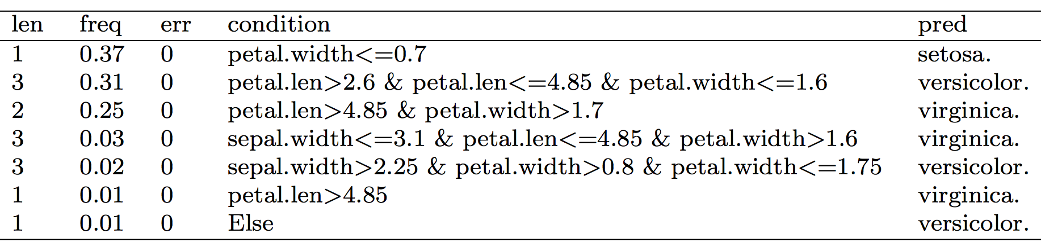
inTreeを使ってみる： summarize rule set
決定木の
取出し
枝の
取出し
枝の
集計
枝の
刈り込み
枝の
集約
枝の
要約
条件文の
アソシエーション分析
枝を読みやすく加工する
> readableRules <- presentRules(ruleMetric,colnames(X))
> learner <- buildLearner(ruleMetric,X,target,minFreq=0.01)
> learner
レアな枝を切り落とし、一本の決定木に要約する

Slide 20
inTreeを使ってみる： extract frequent variable interactions
決定木の
取出し
枝の
取出し
枝の
集計
枝の
刈り込み
枝の
集約
枝の
要約
※ 刈り込みと集約はしない
条件文の
アソシエーション分析
(つづきから)
> freqPattern <- getFreqPattern(ruleMetric)
> freqPattern <- presentRule(freqPattern, colnames(X))
> freqPattern[which(as.numeric(freqPattern[,"len"])>=2),][1:4,]
len sup conf condition pred
[1,] "2" "0.044" "0.577" "Petal.Width<=1.75 & Petal.Width>0.8" "versicolor"
[2,] "2" "0.042" "0.577" "Petal.Length>2.45 & Petal.Width<=1.75" "versicolor"
[3,] "2" "0.037" "1" "Petal.Length>4.85 & Petal.Width>1.75" "virginica"
[4,] "2" "0.031" "0.757" "Petal.Length>2.45 & Petal.Width>1.75" "virginica"
1つの枝＝
1つのバスケット
confidence: この条件文を含んだすべての枝のうち、
（確信度） アウトカムを正しく識別した枝の割合
support: 弱学習器（木）から抽出したすべての枝のうち、
（指示度） この条件文を含んでいる枝の割合

Slide 21
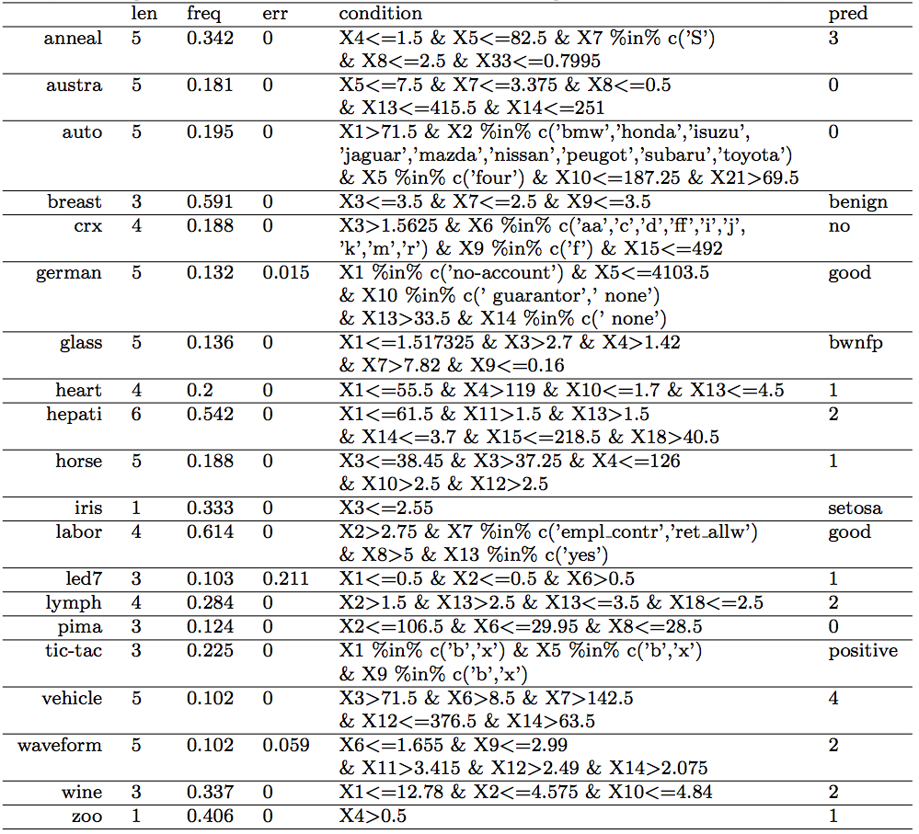
inTreeを使ってみる： extract frequent variable interactions
frequent patterns in UCI data
（開発者の論文より）
データによっては
複雑な枝も頻出する

Slide 22
まとめ： inTreeパッケージ試してみた
学習後のアンサンブル（森）の構造を見れないか？
☑ 弱学習器（木）がもつ枝の集約ができる
実務データだと、なかなか浅い枝では集約は難しい。
かといって、深い枝を許すと収拾がつかなくなる。
そもそもきれいに集約できるデータならCARTあたりで…
特徴変数が【どのように】重要なのか見れないか？
☑ 特徴変数間の相互作用（＝仮説候補）を抽出できる
各木がもつ枝をバスケットとみなして、森全体の識別ルールの組み合わせをアソシエーション分析する。
Confidence (確信度) と Support (支持度) で重要度を評価する。
変数（条件）同士のパターンを捕まえたいときには便利。

Slide 23
参考文献
randomForest {randomForest}
cForest {party}
"Party on! A New, Conditional Variable Importance Measure for Random Forests Available in the party Package", Strobl et al. 2009.
http://epub.ub.uni-muenchen.de/9387/1/techreport.pdf
弱学習器の木構造を抽出する
“How to actually plot a sample tree from randomForest::getTree()?” -- Cross Validated
http://stats.stackexchange.com/questions/41443/how-to-actually-plot-a-sample-tree-from-randomforestgettree
“Party extract BinaryTree from cforest?” -- R help
http://r.789695.n4.nabble.com/Re-Fwd-Re-Party-extract-BinaryTree-from-cforest-td3878100.html
弱学習器の木構造から枝を抽出する {inTrees}
“Random forest output interpretation” -- Stack Overflow
http://stackoverflow.com/questions/14996619/random-forest-output-interpretation
“Interpreting Tree Ensembles with inTrees”, Houtao Deng, arXiv:1408.5456, 2014
https://sites.google.com/site/houtaodeng/intrees

